Slide 1
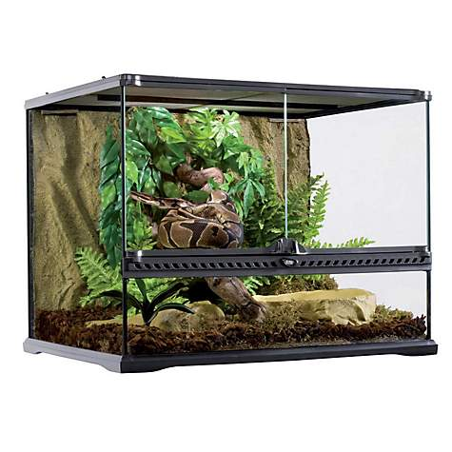
MCGANNON Sean
TOGNAN Antonin
VAUJANY Alexandre
PEIP2 G1
Terrarduino

Slide 2
Sommaire:
I- Rappel:
II-Avancement de notre projet:
III- Difficultés rencontrées:
IV- Liste du matériel:
V- Travail restant/Planning:

Slide 3
I-Rappel:
Problématique: comment permettre aux reptiles de vivre en autonomie dans un terrarium?
Nos ambitions sont:
-Faire un projet en rapport avec les animaux.
-Apprendre de nouvelles choses sur un thème encore « inconnu », autant animalière que électronique.
-Créer un terrarium autonome afin que les personnes possédant un reptile puissent par exemple, partir en vacances
-Créer un projet qui servent « vraiment » à quelques choses, avec une vraie clientèle qui puissent intéresser des personnes.

Slide 4
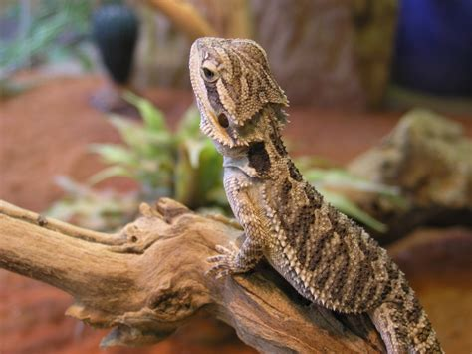
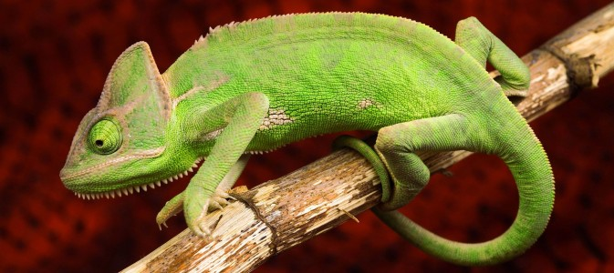
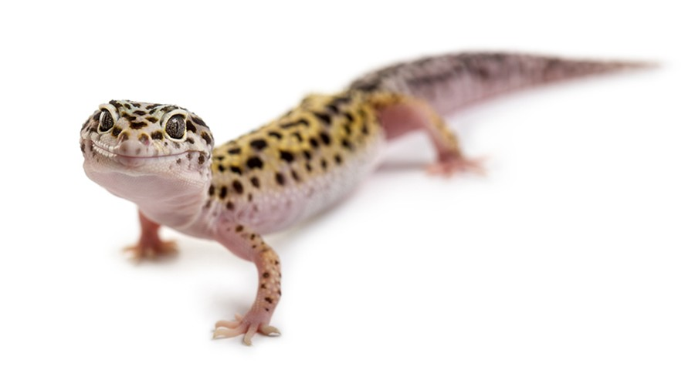
Reptiles adaptés au projet
-Le Pogona Vitticeps
Le Caméléon Casqué du Yémen
Le Gecko Léopard

Slide 5
II-Avancement du projet:
-Création d’une base de données pour chaque reptile.
-Test et coddage de presque tout les composants pour vérifier qu’ils sont compatibles avec la carte Arduino et avec notre projet.
-Création de notre terrarium test au FabLab.
-Programmes arduino permettant d’appliquer les différents réglages selon le reptile choisi et respectant la base de données.
Vous pouvez voir tout nos progrets sur notre GitHub:
https://github.com/TognanAntonin/Terrarduino

Slide 6
III- Difficultés rencontrées:
-L’arrivée tardive de certains composants.
-Quelques problèmes de compatibilité avec la carte Arduino(avoir 5 et 12 Volt).
-Problèmes avec quelques composants dont notamment le module RTC qui nous a demandé beaucoup de temps.
-Problèmes avec la boîte qui est fragile et qui n’est finalement pas adapté.
-Création d’une application.
-Mettre en commun tout nos différents code afin d’avoir notre projet « fina l ».

Slide 7
IV- Liste du matériel reçu:
-Capteur de température/humidité
-Capteur de proximité
-Peltier
-Servo-moteur
-Module RTC
-Laser/Récepteur
-Plaque chauffante
-Brumisateur
-Pompe
-Bande de LED
- Terrarium en plexiglass
-Adaptateur 220-12V

Slide 8
IL nous manque donc:
-Un vraie Terrarium
-Une ampoule U.V
-Un réservoir d’eau
-Des tubes
-Une boite
Et nous allons surement avoir besoin d’autres matériaux en fonction de nos idée et de l’avancement de notre projet.

Slide 9
V- Travail restant/Planning:
-Création d’une application afin de pouvoir « contrôler » le terrarium à distance et recevoir des informations.
-Mettre en commun tout nos codes et composants afin qu’un reptile puisse survivre dans un terrarium.
-Création du terrarium final avec tout nos composants, modifications et idées.
-Le rendre fonctionnel grâce à nos codes et notre carte Arduino.

Slide 10
2018
avr.
mai
2018
Aujourd'hui
56 jours
4/6/2018 - 5/31/2018
Création d'une application
44 jours
Mise en commun et finition des codes
4/7/2018 - 5/20/2018
17 jours
Création du terrarium final et mise en place
5/11/2018 - 5/27/2018
59 jours
4/3/2018 - 5/31/2018
Nouvelles idées

